Slide 1
第八次新人週報

Slide 2
主旨
鋼瓶更換：GSD
鋼瓶更換：VIISION
鋼瓶更換：E500
常見當機排除： VIISION
常見當機排除：GSD

Slide 3
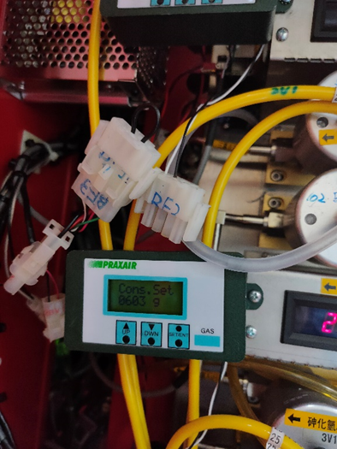
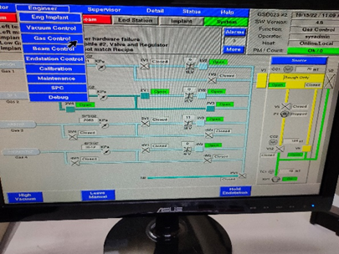
鋼瓶更換：GSD
Beam shut down
關閉V2、V6、V7(以防V2關不死，cryo升溫)
關閉V5、V12，turbo減速
開啟V8，點選engineer→ gas control，將by pass插上
將耗盡的鋼瓶氣閥鎖死(以防萬一可以全關)，以gas2為例，開2V1、2V3、2V4(將管路殘氣抽光)(10~30min)

Slide 4
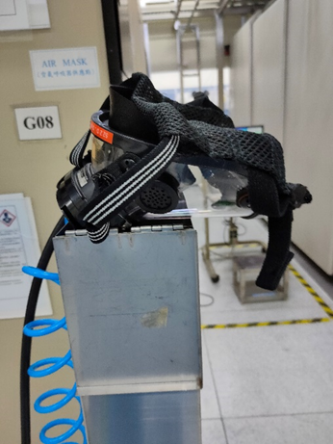
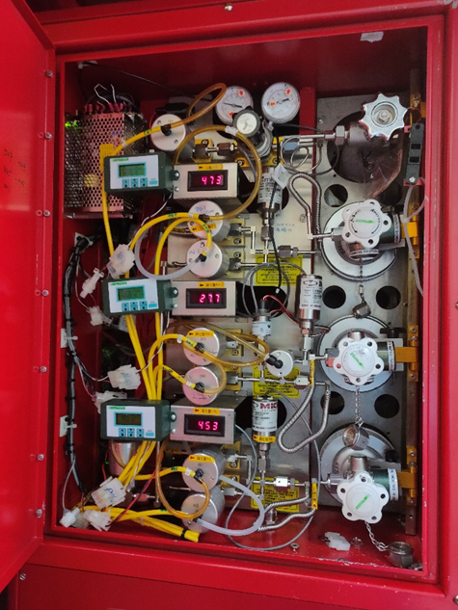
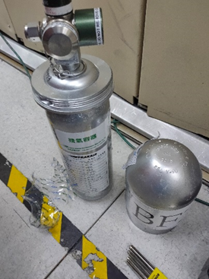
待氣體抽乾後，關閉V1、 2V1、2V3、2V4
將鋼瓶拿到洗管間秤重，並確認編號
接上air mask並戴上(另可再拉low vacuum)
將鋼瓶上蓋取下，以板手鬆開鋼瓶通氣口(須注意bellow管線，避免敲到造成氣體洩漏)，將鋼瓶取出

Slide 5
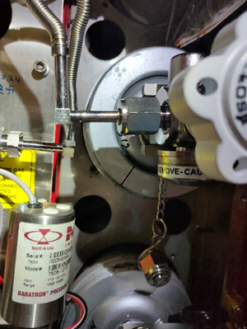
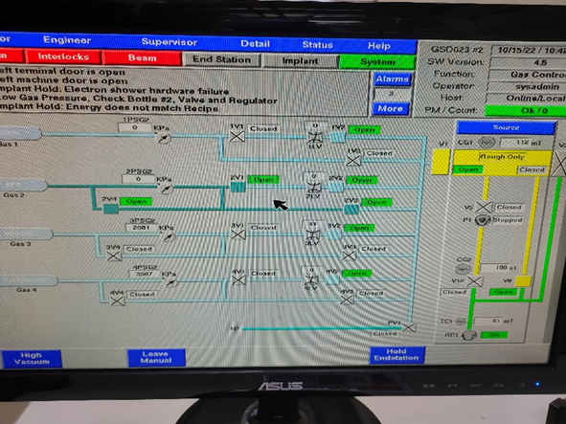
將墊片壓於鋼瓶接口，一樣注意bellow管線並裝上鋼瓶後鎖上(鎖上後即可脫下面罩)
開啟V1、 2V1、2V3、2V4
待管線抽乾後，by pass即可取下，負壓測漏，檢查數位錶頭，靜置2hr及4hr觀察有無回壓，range為0.01
期間可先run別種氣體

Slide 6

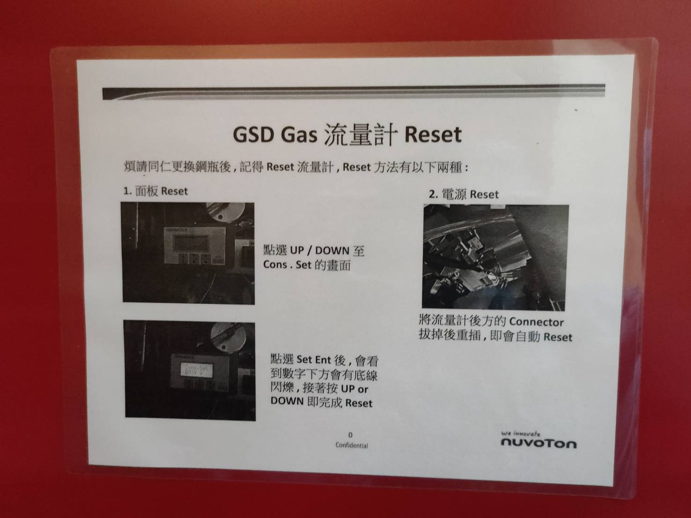
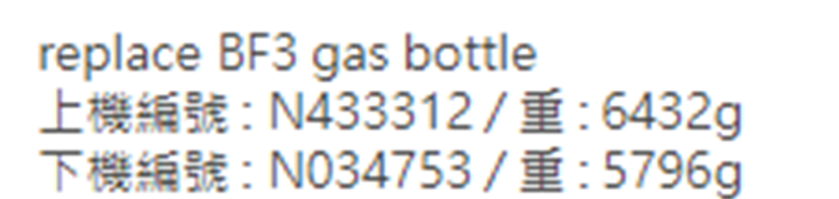
將取下的鋼瓶上的貼紙撕下，變為空瓶，並拿去秤重紀錄，並確認鋼瓶編號
若兩小時及四小時過後檢查都未回壓，即可開啟鋼瓶閥
重製流量計
於交接上紀錄上下機鋼瓶編號、重量，並登記於鋼瓶區

Slide 7
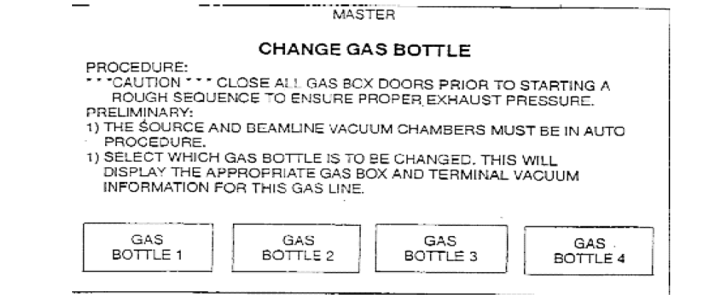
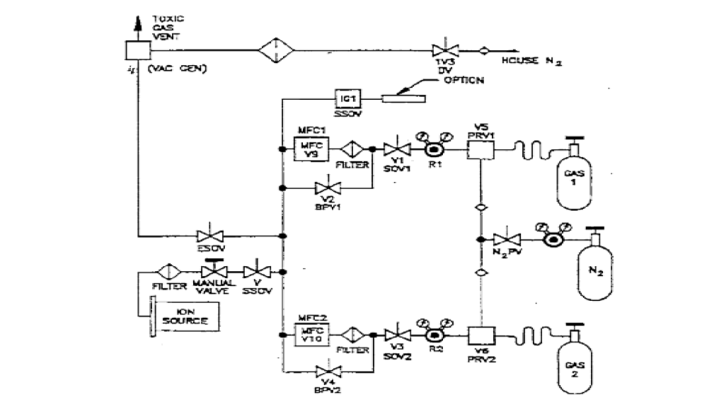
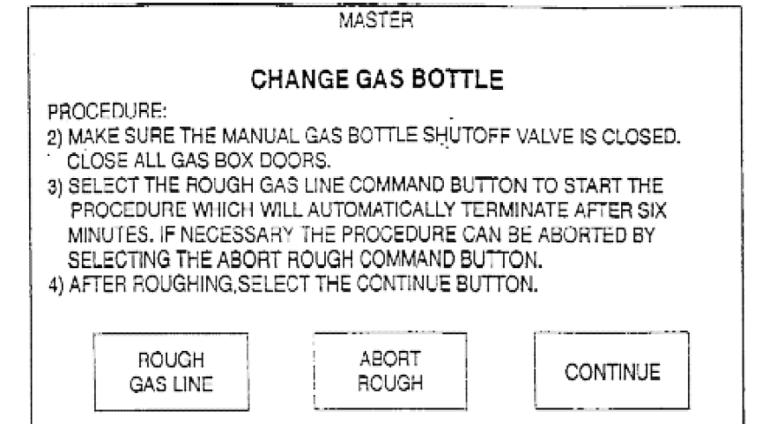
VIISION
量測欲上機鋼瓶之重量及編號
切至level3，選取 guided maint → gas box → change gas bottle
選取欲更換 gas bottle，選取後即會跳至粗抽畫面，待粗抽完成，關閉氣體調節閥，點選
continue

Slide 8
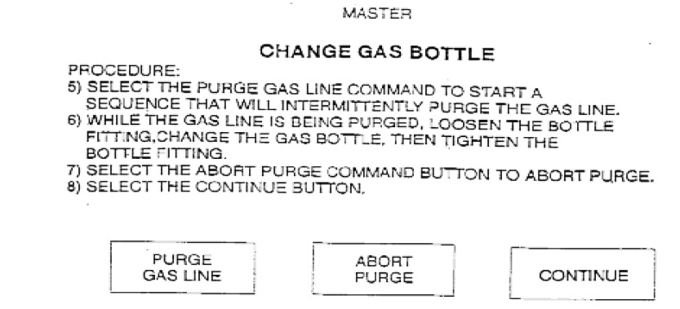
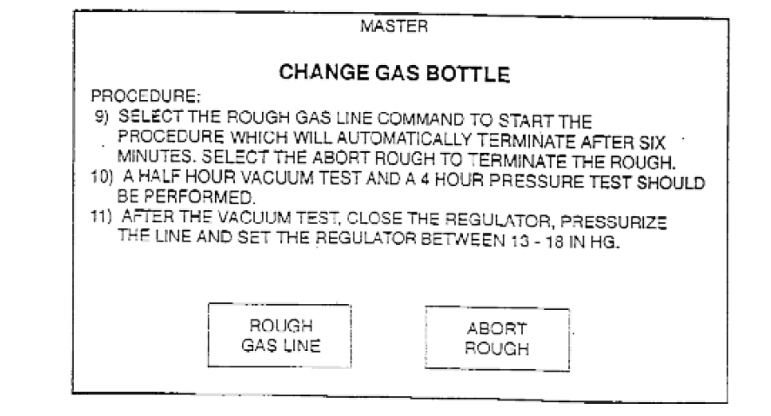
一樣也先戴上 air mask並接上 low vacuum 換下鋼瓶並鎖上接頭，記錄下機鋼瓶編號及量測重量，並撕下貼紙，此時氣體調節閥為正壓狀態，再點選continue，會切換至步驟9
選取 rough gas line 將會粗抽管線，待粗抽動做停止後關閉氣體調節閥
打開鋼瓶閥再關緊，紀錄壓力讀值，一樣2hr、4hr檢查，如無上升則完成換鋼瓶步驟

Slide 9
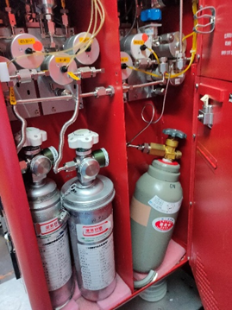
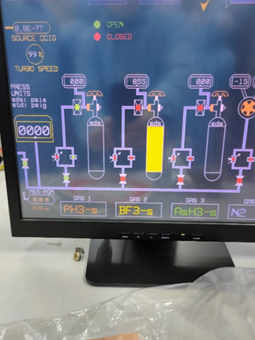
E500
Beam shut down，關閉 high voltage
選至 gas 畫面，將耗盡的鋼瓶氣閥鎖死並接上by pass(以防萬一可以全關) (以P為例)(可先記錄鋼瓶編號重量)
將管線抽乾(開左邊valve，抽乾氣體後關閉，換開鋼瓶管路valve再關閉，反覆直到讀值<1，最後關閉所有valve)(錶壓顯示為-30)
接上air mask 及 low vacuum
更換鋼瓶，小心取放以免撞到bellow

Slide 10
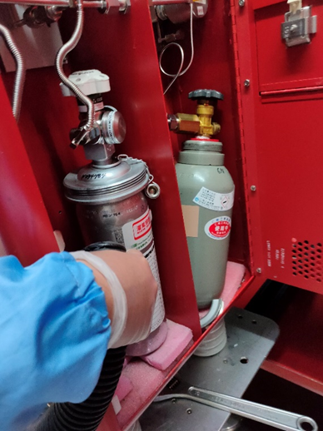
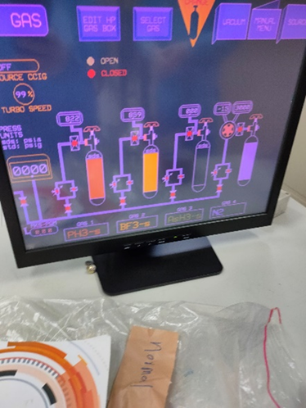
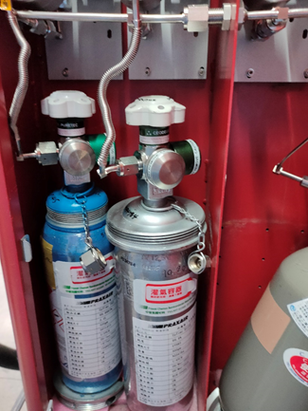
鎖上鋼瓶後一樣把管線抽乾，抽乾後即可取下 by pass，開始負壓測漏
檢查機械錶頭及數位錶頭，靜置2hr及4hr觀察有無回壓，機械不可回壓(即-30)，數位range為0.01
將取下的鋼瓶上的貼紙撕下，變為空瓶，並記錄重量及編號
若無回壓，4hr後即可開啟氣閥，期間也可先run別種氣體

Slide 11
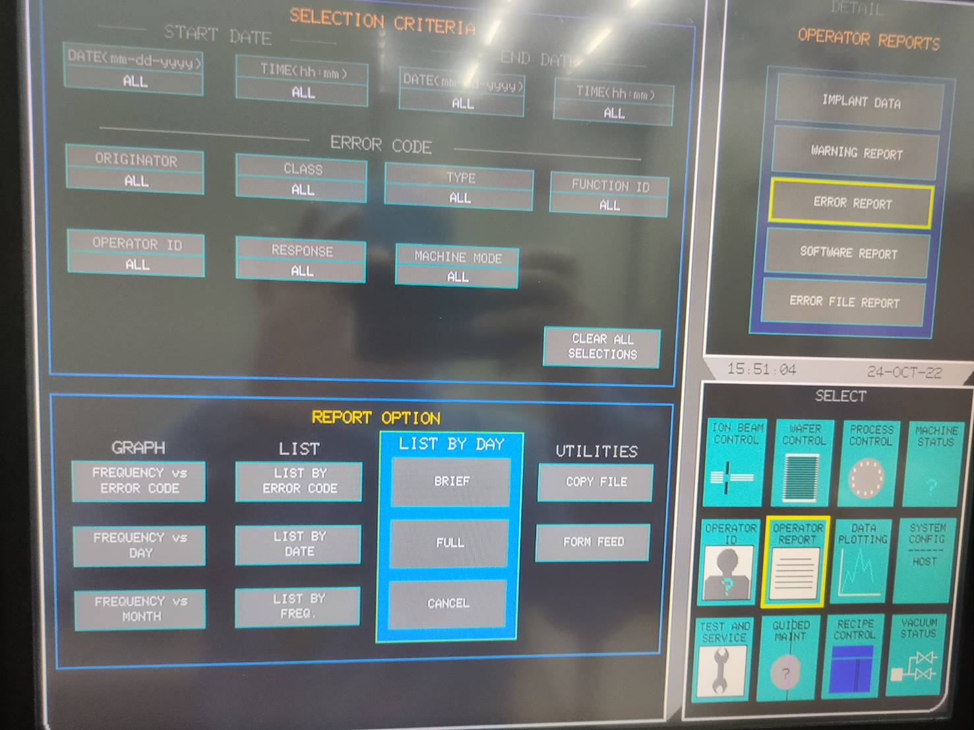
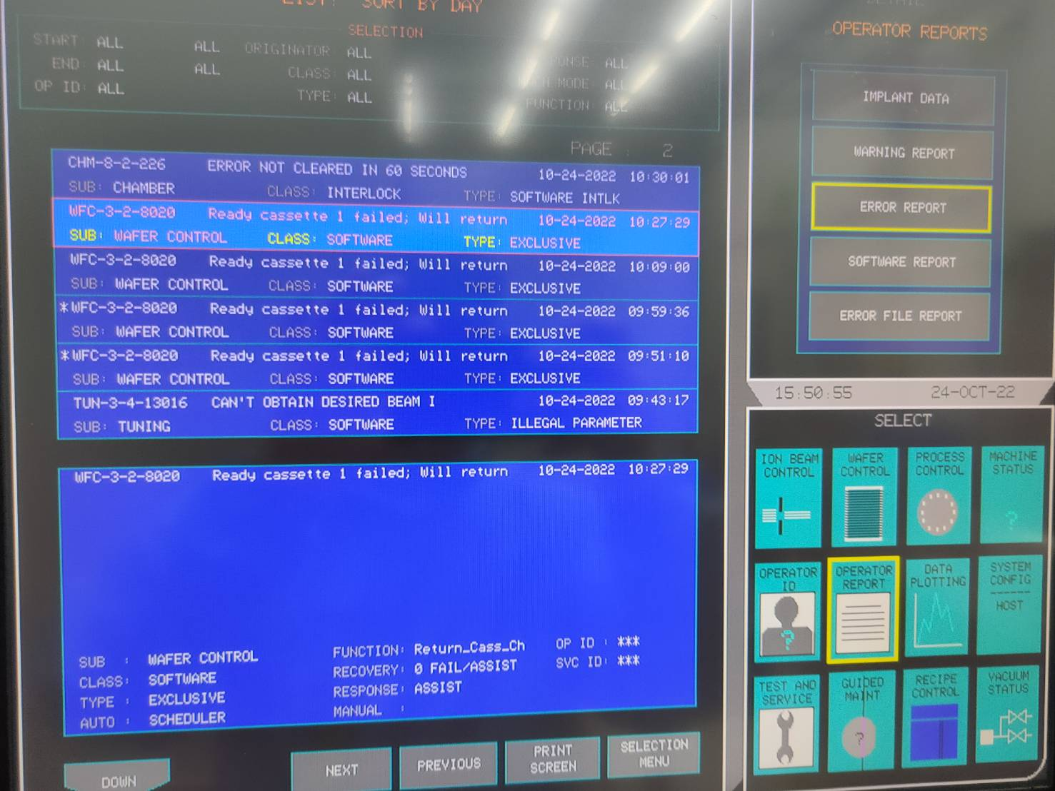
VIISION
查詢LOG方法

Slide 12
VIISION
Arm lag band error :
最一開始為抓LL2 slot 22 時，arm停在 iso valve 之間，disk上已 有三片
Arm fold ok，將LL1、2、3的wafer取出，取空cassette置於LL2 逐一 unload 剩餘 wafer ok ，取檔片到LL2要 load 至 disk 上時出現，elevator not initial ，而 elevator 2 一直處於 in progress 狀態
最後是日班動到 carriage motor 的 connector ， carriage 終於做動initial，carriage move to site、site1、site2、site3 OK，test run OK
ready cassette to LL 1 fail, will return :
Stop schedule →切至level 3→重新 load 一次 OK, release

Slide 13
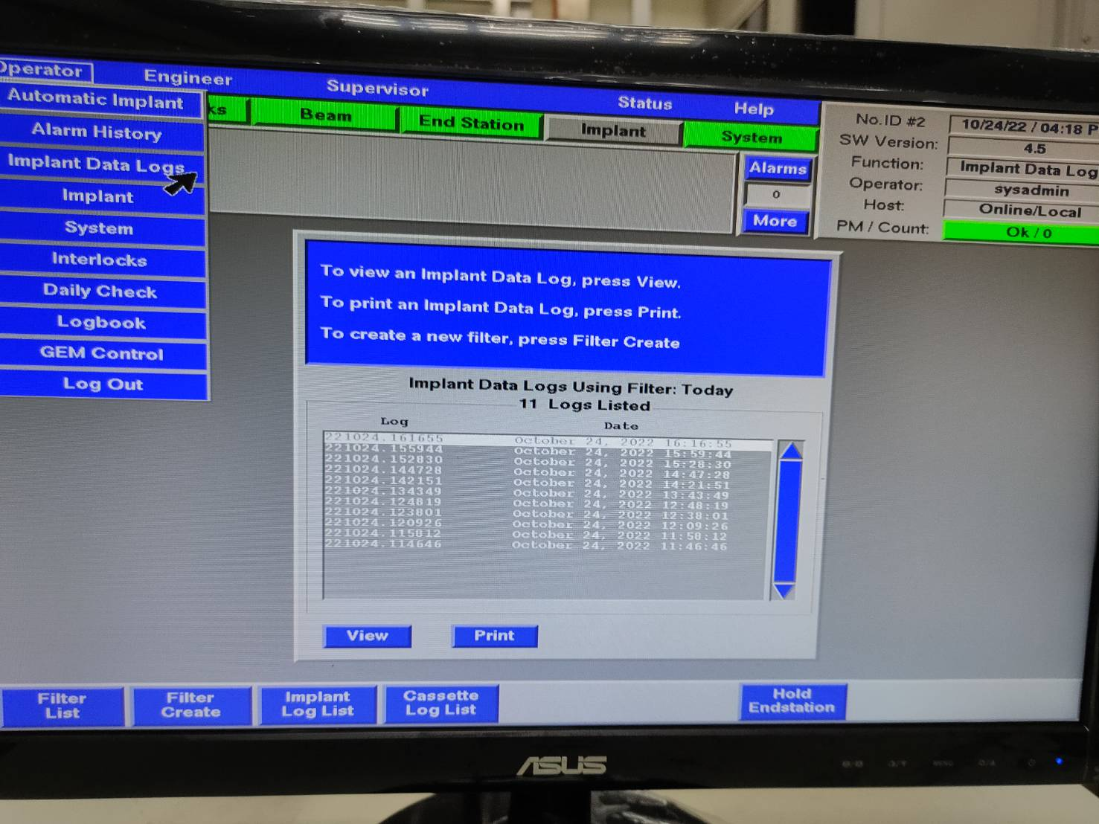
GSD
查詢LOG方法

Slide 14
GSD
GSD(100)
Arm chuck wafer not sense : 確認 wafer position normal, resume
Arm chuck vacuum cassette slot 3 not sense : 確認 arm position normal, resume
Wafer holder chuck time out, close/open : 確認wafer和holder實際位置是否與sense的相符，若相符即可release(可調氣閥加大氣量使行程更快)
GSD(200)
Rotary move to PAD time out : reset rotary controller, initial rotary, resume imp
機台螢幕無顯示畫面 : reset CPU, key password ++ EATON

Slide 15
學習進度

